Slide 1
CHÀO MỪNG CẢ LỚP ĐẾN VỚI BUỔI HỌC HÔM NAY!

Slide 2
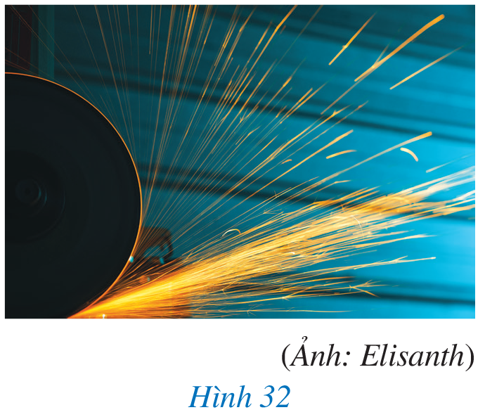

KHỞI ĐỘNG
Quan sát máy cắt sắt đang hoạt động (Hình 32), ta thấy các mảnh vụn sắt chuyển động và văng ra theo phương tiếp tuyến với đường tròn mép đĩa sắt.
Tiếp tuyến của đường tròn có tính chất gì và được nhận biết như thế nào?

Slide 3
BÀI 3. TIẾP TUYẾN CỦA ĐƯỜNG TRÒN

Slide 4

NỘI DUNG BÀI HỌC
I
II
Nhận biết tiếp tuyến của đường tròn
Tính chất của hai tiếp tuyến cắt nhau

Slide 5
I. NHẬN BIẾT TIẾP TUYẾN CỦA ĐƯỜNG TRÒN

Slide 6
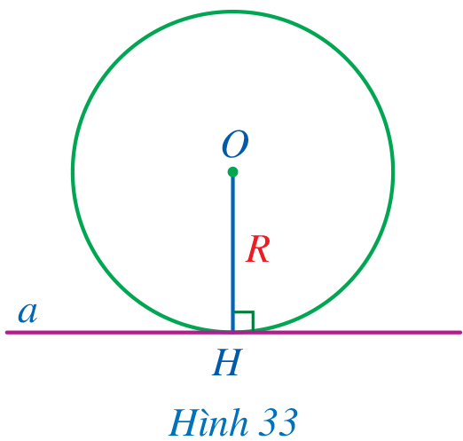
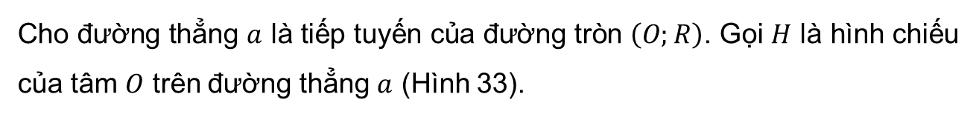
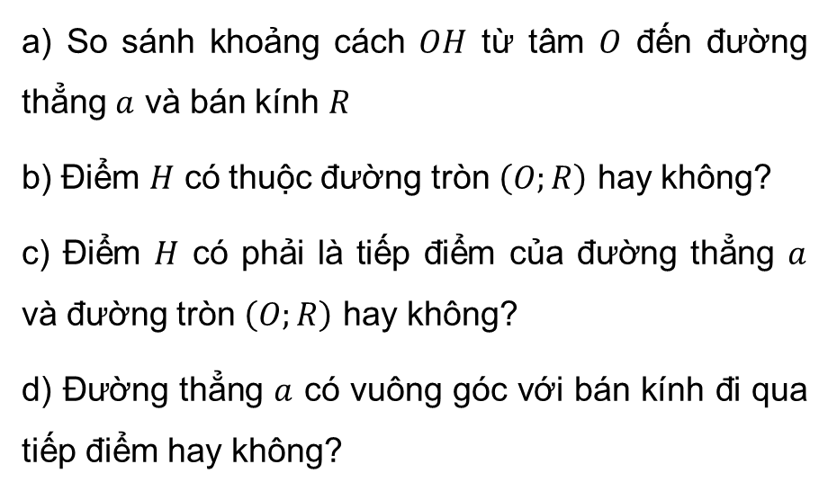
HĐ1
Cho đường thẳng $a$ là tiếp tuyến của đường tròn $\left(O;R\right)$. Gọi $H$ là hình chiếu của tâm $O$ trên đường thẳng $a$ (Hình 33).
a) So sánh khoảng cách $OH$ từ tâm $O$ đến đường thẳng $a$ và bán kính $R$
b) Điểm $H$ có thuộc đường tròn $\left(O;R\right)$ hay không?
c) Điểm $H$ có phải là tiếp điểm của đường thẳng $a$ và đường tròn $\left(O;R\right)$ hay không?
d) Đường thẳng $a$ có vuông góc với bán kính đi qua tiếp điểm hay không?

Slide 7
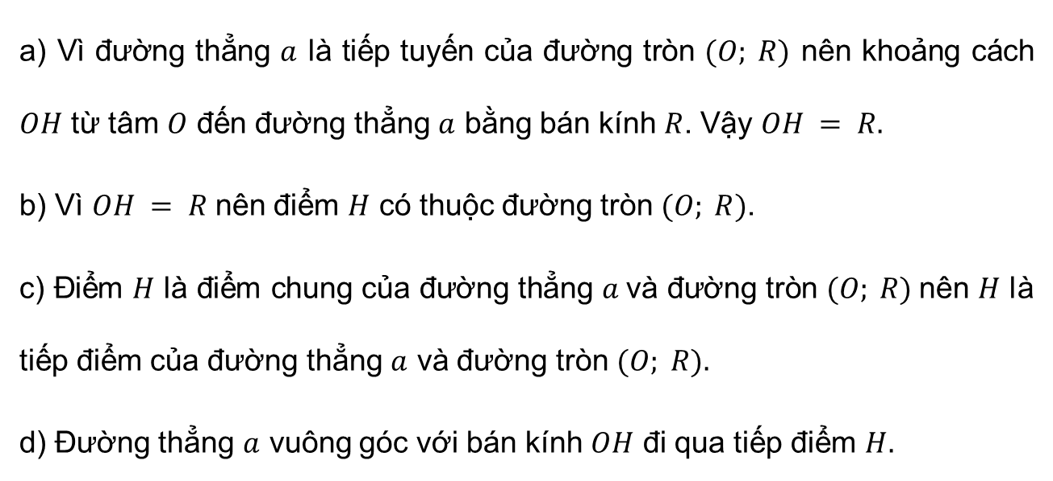
Giải
a) Vì đường thẳng $a$ là tiếp tuyến của đường tròn $(O; R)$ nên khoảng cách $OH$ từ tâm $O$ đến đường thẳng $a$ bằng bán kính $R$. Vậy $OH = R.$
b) Vì $OH = R$nên điểm $H$ có thuộc đường tròn $(O; R)$.
c) Điểm $H$ là điểm chung của đường thẳng $a$và đường tròn $(O; R)$nên $H$ là tiếp điểm của đường thẳng $a$ và đường tròn $(O; R).$
d) Đường thẳng $a$ vuông góc với bán kính $OH$ đi qua tiếp điểm $H.$
Nhận xét: Nếu một đường thẳng là tiếp tuyến của một đường tròn thì đường thẳng đó vuông góc với bán kính đi qua tiếp điểm.

Slide 8
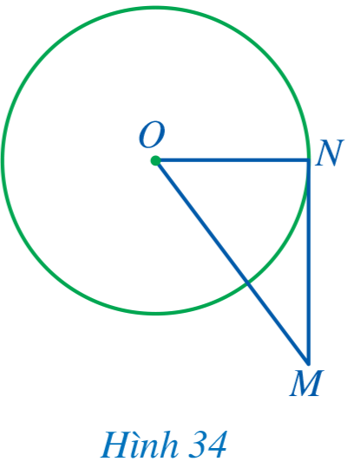
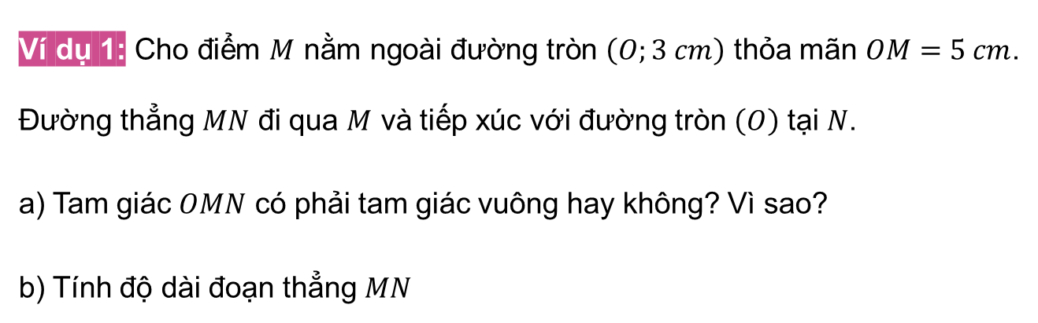
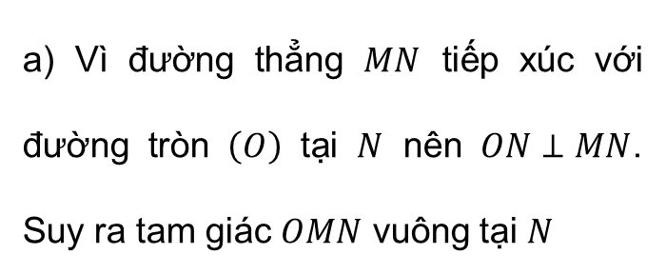
Ví dụ 1: Cho điểm $M$ nằm ngoài đường tròn $\left(O;3 cm\right)$ thỏa mãn $OM=5 cm$. Đường thẳng $MN$ đi qua $M$ và tiếp xúc với đường tròn $\left(O\right)$ tại $N$.
a) Tam giác $OMN$ có phải tam giác vuông hay không? Vì sao?
b) Tính độ dài đoạn thẳng $MN$
Giải
a) Vì đường thẳng $MN$ tiếp xúc với đường tròn $\left(O\right)$ tại $N$ nên $ON⊥MN$. Suy ra tam giác $OMN$ vuông tại $N$

Slide 9

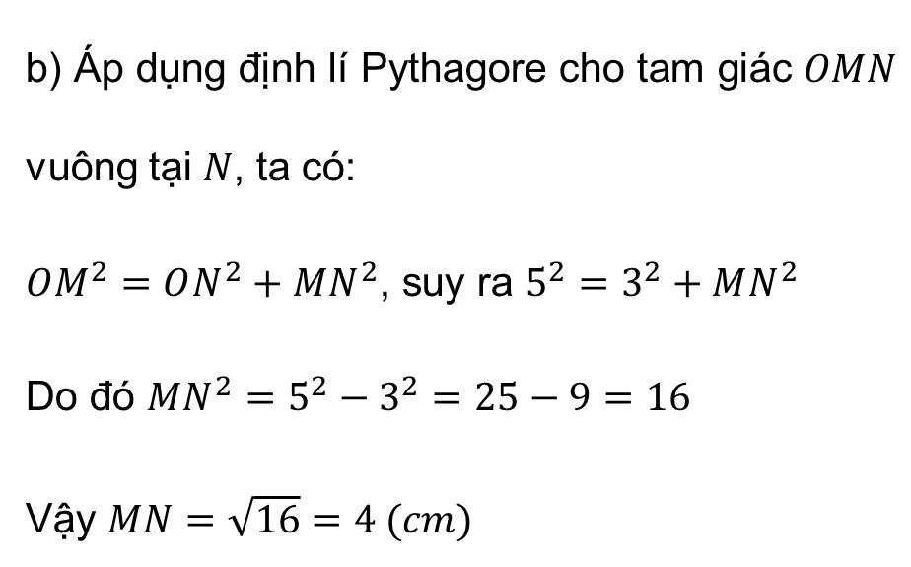
Giải
b) Áp dụng định lí Pythagore cho tam giác $OMN$ vuông tại $N$, ta có:
$OM^{2}=ON^{2}+MN^{2}$, suy ra $5^{2}=3^{2}+MN^{2}$
Do đó $MN^{2}=5^{2}−3^{2}=25−9=16$
Vậy $MN=\sqrt{16}=4 (cm)$

Slide 10
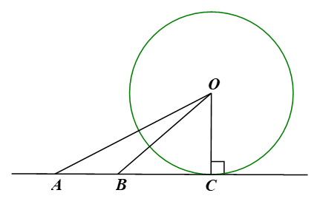
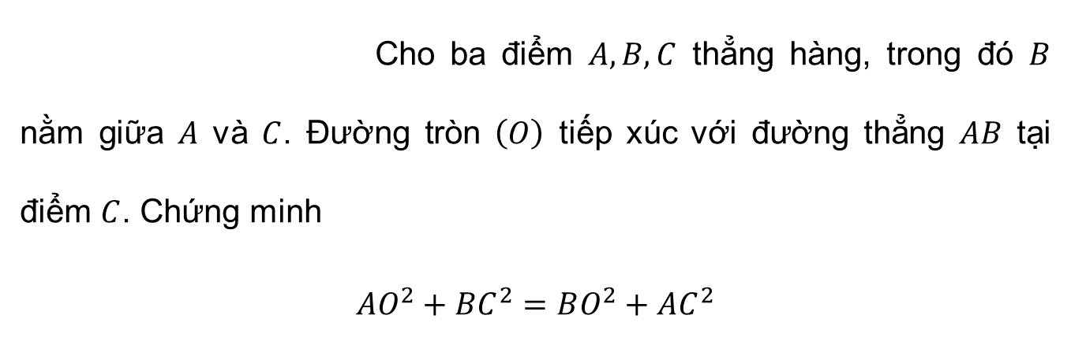
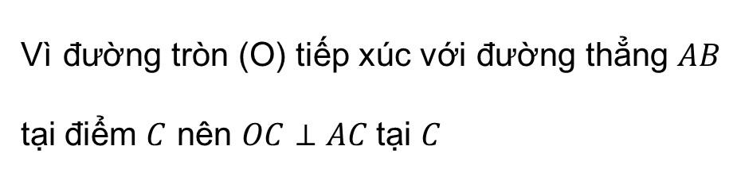
Cho ba điểm $A, B, C$ thẳng hàng, trong đó $B$ nằm giữa $A$ và $C$. Đường tròn $\left(O\right)$ tiếp xúc với đường thẳng $AB$ tại điểm $C$. Chứng minh
$$AO^{2}+BC^{2}=BO^{2}+AC^{2}$$
Luyện tập 1
Giải
Vì đường tròn (O) tiếp xúc với đường thẳng $AB$ tại điểm $C$ nên $OC⊥AC$ tại $C$

Slide 11
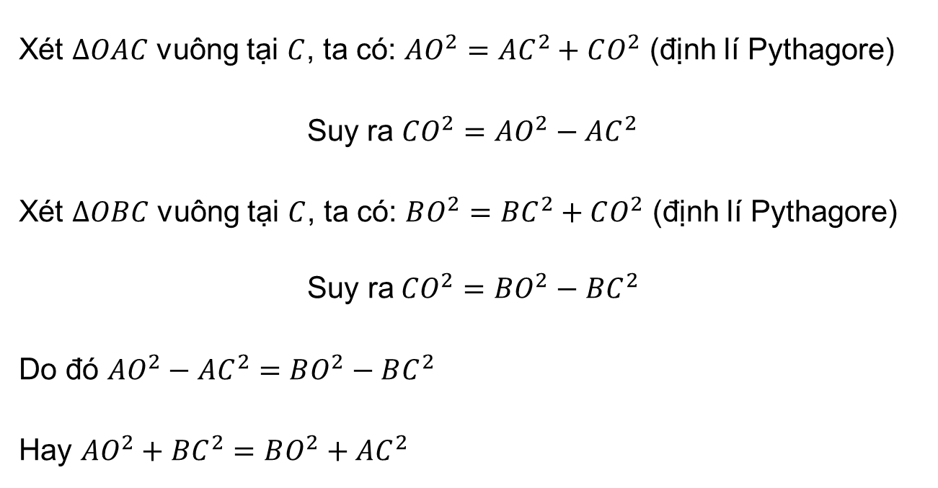
Giải
Xét $∆OAC$ vuông tại $C$, ta có: $AO^{2}=AC^{2}+CO^{2}$ (định lí Pythagore)
Suy ra $CO^{2}=AO^{2}−AC^{2}$
Xét $∆OBC$ vuông tại $C$, ta có: $BO^{2}=BC^{2}+CO^{2}$ (định lí Pythagore)
$$\text{Suy} \text{ra} CO^{2}=BO^{2}−BC^{2}$$
Do đó $AO^{2}−AC^{2}=BO^{2}−BC^{2}$
Hay $AO^{2}+BC^{2}=BO^{2}+AC^{2}$

Slide 12
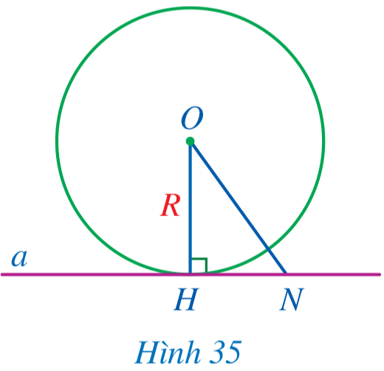
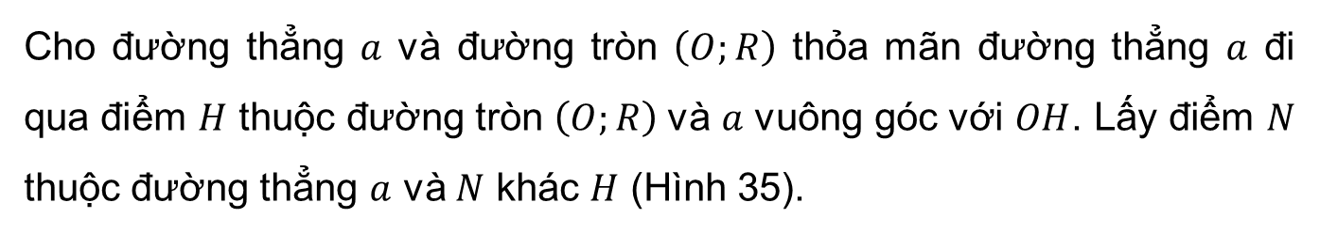
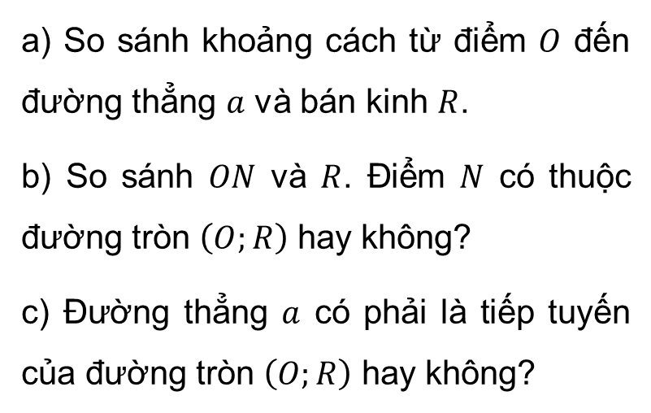
HĐ2
Cho đường thẳng $a$ và đường tròn $\left(O;R\right)$ thỏa mãn đường thẳng $a$ đi qua điểm $H$ thuộc đường tròn $\left(O;R\right)$ và $a$ vuông góc với $OH$. Lấy điểm $N$ thuộc đường thẳng $a$ và $N$ khác $H$ (Hình 35).
a) So sánh khoảng cách từ điểm $O$ đến đường thẳng $a$ và bán kinh $R$.
b) So sánh $ON$ và $R$. Điểm $N$ có thuộc đường tròn $\left(O;R\right)$ hay không?
c) Đường thẳng $a$ có phải là tiếp tuyến của đường tròn $\left(O;R\right)$ hay không?

Slide 13
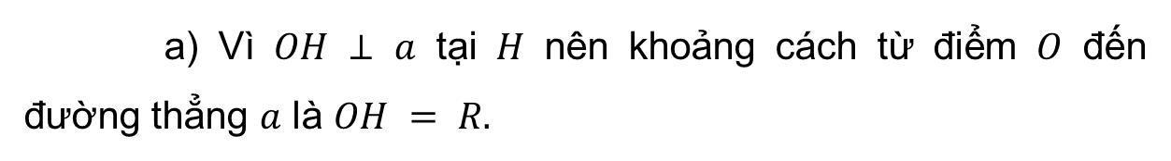
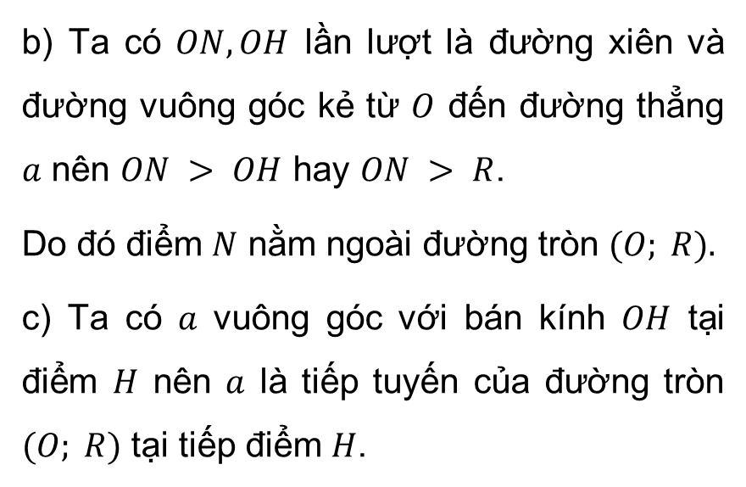
Giải
a) Vì $OH ⊥ a$ tại $H$ nên khoảng cách từ điểm $O$ đến đường thẳng $a$ là $OH = R.$
b) Ta có $ON, OH$ lần lượt là đường xiên và đường vuông góc kẻ từ $O$ đến đường thẳng $a$ nên $ON > OH$ hay $ON > R$.
Do đó điểm $N$ nằm ngoài đường tròn $(O; R).$
c) Ta có $a$ vuông góc với bán kính $OH$ tại điểm $H$ nên $a$ là tiếp tuyến của đường tròn $(O; R)$ tại tiếp điểm $H$.

Slide 14
ĐỊNH LÍ
Nếu một đường thẳng đi qua một điểm của đường tròn và vuông góc với bán kính đi qua điểm đó thì đường thẳng ấy là tiếp tuyến của đường tròn.

Slide 15
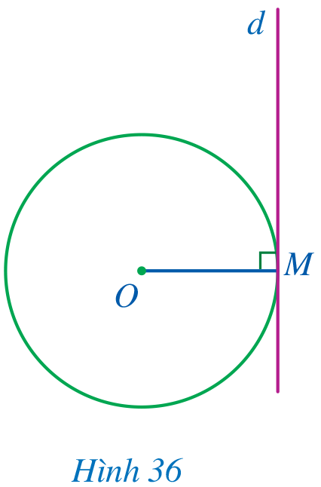
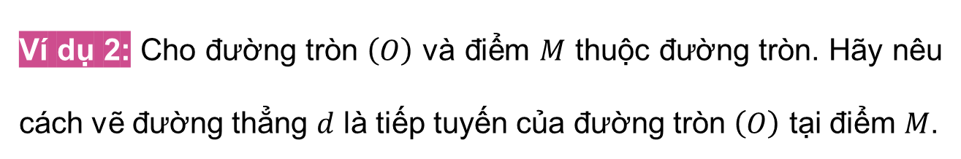
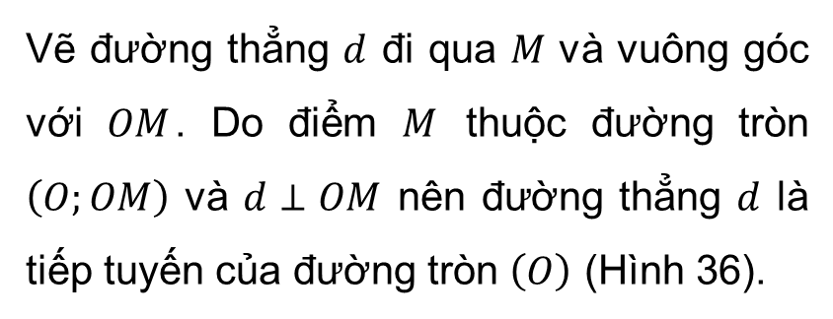
Ví dụ 2: Cho đường tròn $\left(O\right)$ và điểm $M$ thuộc đường tròn. Hãy nêu cách vẽ đường thẳng $d$ là tiếp tuyến của đường tròn $\left(O\right)$ tại điểm $M$.
Giải
Vẽ đường thẳng $d$ đi qua $M$ và vuông góc với $OM$. Do điểm $M$ thuộc đường tròn $\left(O;OM\right)$ và $d⊥OM$ nên đường thẳng $d$ là tiếp tuyến của đường tròn $\left(O\right)$ (Hình 36).

Slide 16
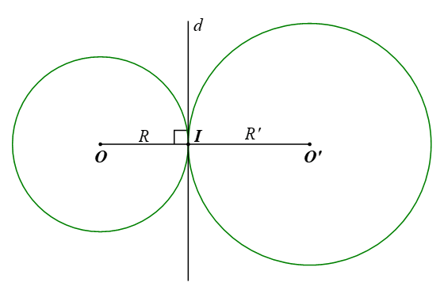
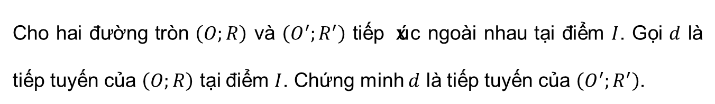
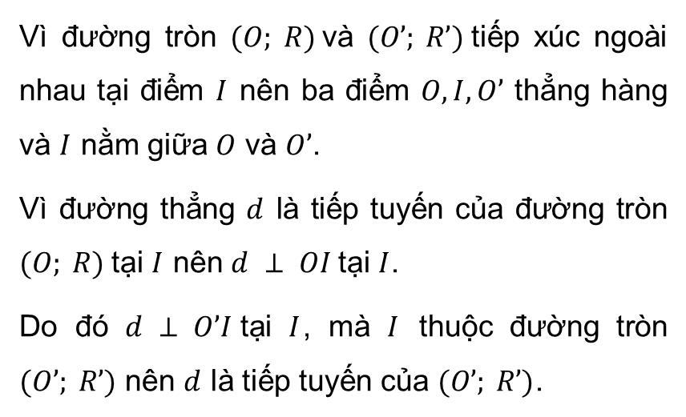
Luyện tập 2
Cho hai đường tròn $\left(O;R\right)$ và $\left(O^{′};R^{′}\right)$ tiếp xúc ngoài nhau tại điểm $I$. Gọi $d$ là tiếp tuyến của $\left(O;R\right)$ tại điểm $I$. Chứng minh $d$ là tiếp tuyến của $\left(O^{′};R^{′}\right)$.
Vì đường tròn $(O; R)$và $(O’; R’)$tiếp xúc ngoài nhau tại điểm $I$ nên ba điểm $O, I, O’$ thẳng hàng và $I$ nằm giữa $O$ và $O’$.
Vì đường thẳng $d$ là tiếp tuyến của đường tròn $(O; R)$tại $I$ nên $d ⊥ OI$tại $I$.
Do đó $d ⊥ O’I$tại $I$, mà $I$ thuộc đường tròn $(O’; R’)$ nên $d$ là tiếp tuyến của $(O’; R’)$.
Giải

Slide 17
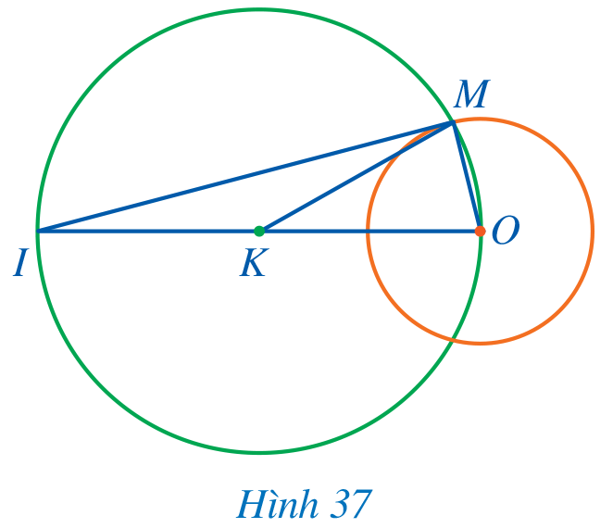
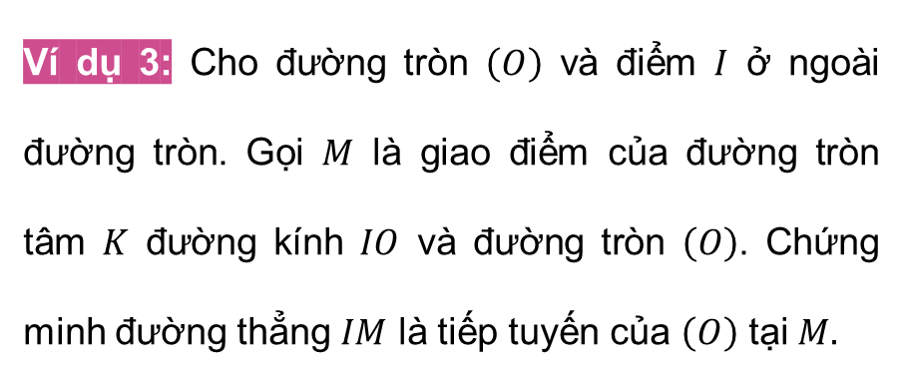
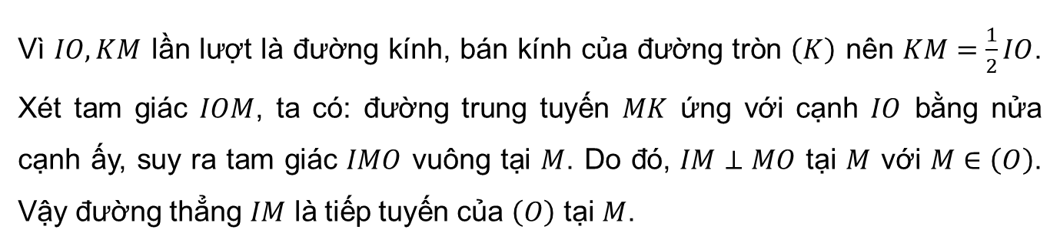
Ví dụ 3: Cho đường tròn $\left(O\right)$ và điểm $I$ ở ngoài đường tròn. Gọi $M$ là giao điểm của đường tròn tâm $K$ đường kính $IO$ và đường tròn $\left(O\right)$. Chứng minh đường thẳng $IM$ là tiếp tuyến của $\left(O\right)$ tại $M.$
Giải
Vì $IO, KM$ lần lượt là đường kính, bán kính của đường tròn $\left(K\right)$ nên $KM=\frac{1}{2}IO$. Xét tam giác $IOM$, ta có: đường trung tuyến $MK$ ứng với cạnh $IO$ bằng nửa cạnh ấy, suy ra tam giác $IMO$ vuông tại $M$. Do đó, $IM⊥MO$ tại $M$ với $M∈\left(O\right)$. Vậy đường thẳng $IM$ là tiếp tuyến của $\left(O\right)$ tại $M$.

Slide 18
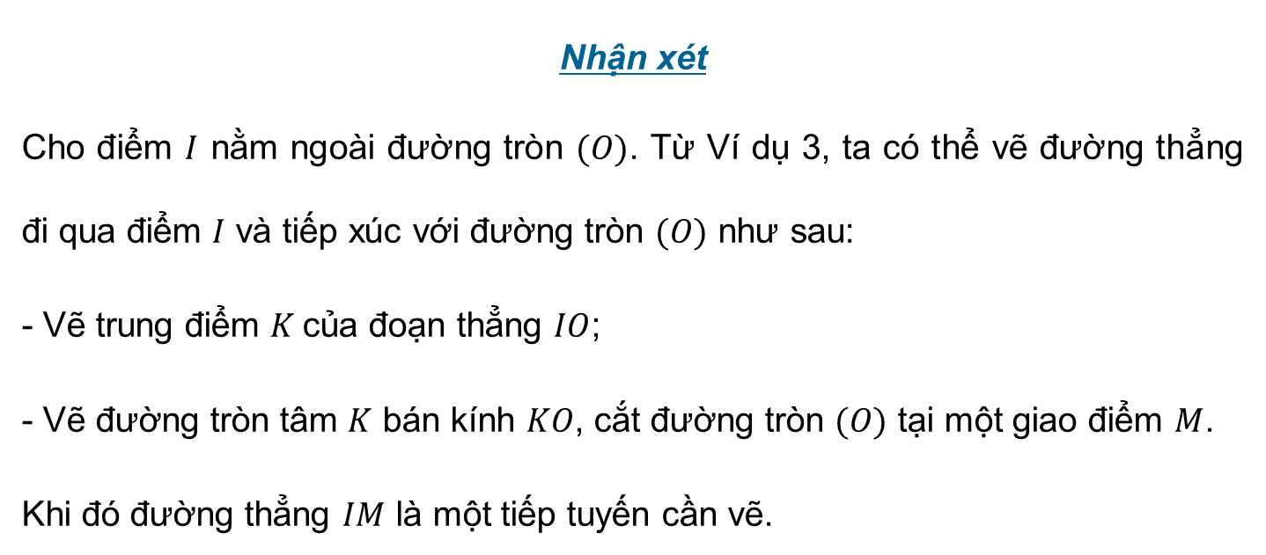
Nhận xét
Cho điểm $I$ nằm ngoài đường tròn $(O)$. Từ Ví dụ 3, ta có thể vẽ đường thẳng đi qua điểm $I$ và tiếp xúc với đường tròn $(O)$ như sau:
- Vẽ trung điểm $K$của đoạn thẳng $IO$;
- Vẽ đường tròn tâm $K$ bán kính $KO$, cắt đường tròn $(O)$ tại một giao điểm $M$.
Khi đó đường thẳng $IM$ là một tiếp tuyến cần vẽ.

Slide 19
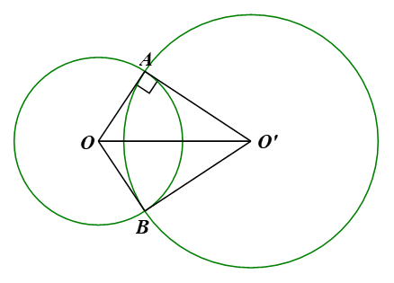
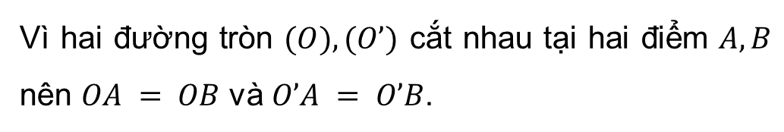
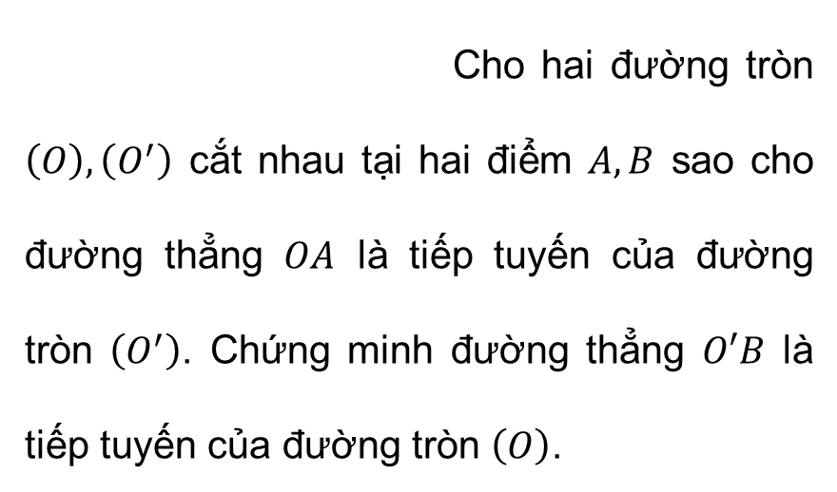
Cho hai đường tròn $\left(O\right), \left(O^{′}\right)$ cắt nhau tại hai điểm $A, B$ sao cho đường thẳng $OA$ là tiếp tuyến của đường tròn $\left(O^{′}\right)$. Chứng minh đường thẳng $O′B$ là tiếp tuyến của đường tròn $\left(O\right)$.
Luyện tập 3
Giải
Vì hai đường tròn $(O), (O’)$ cắt nhau tại hai điểm $A, B$ nên $OA = OB$ và $O’A = O’B$.

Slide 20
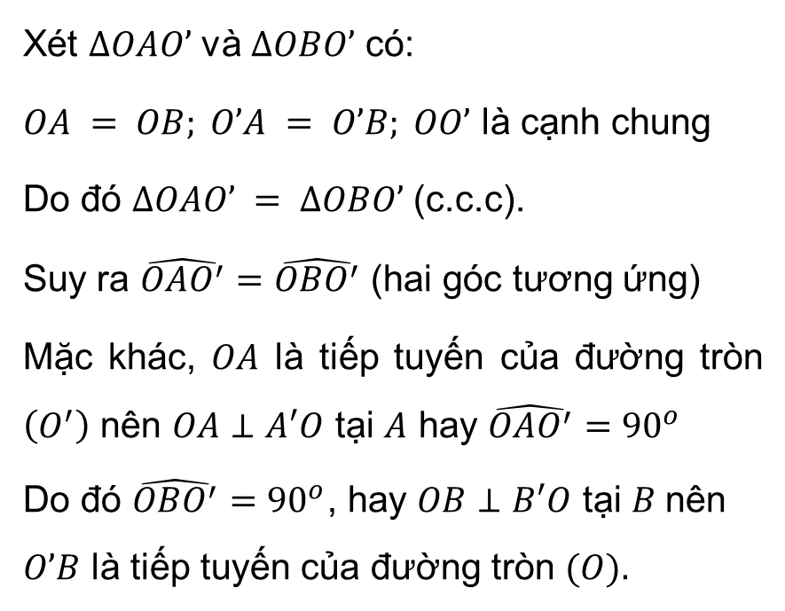
Giải
Xét $∆OAO’$ và $∆OBO’$ có:
$OA = OB; O’A = O’B; OO’$ là cạnh chung
Do đó $∆OAO’ = ∆OBO’$ (c.c.c).
Suy ra $\hat{OAO^{′}}=\hat{OBO^{′}}$ (hai góc tương ứng)
Mặc khác, $OA$ là tiếp tuyến của đường tròn $\left(O^{′}\right)$ nên $OA⊥A′O$ tại $A$ hay $\hat{OAO^{′}}={90}^{o}$
Do đó $\hat{OBO^{′}}={90}^{o}$, hay $OB⊥B′O$ tại $B$nên $O’B$ là tiếp tuyến của đường tròn $(O).$

Slide 21
II. TÍNH CHẤT CỦA HAI TIẾP TUYẾN CẮT NHAU

Slide 22
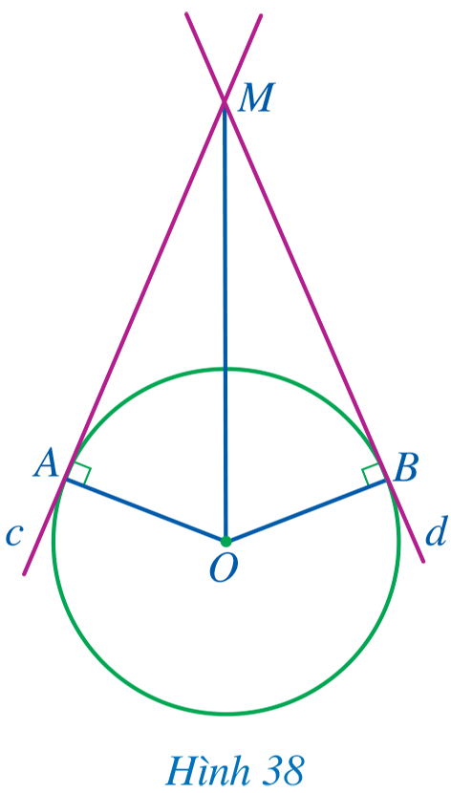
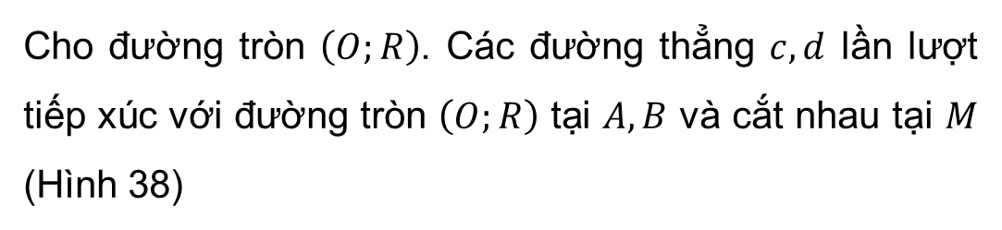
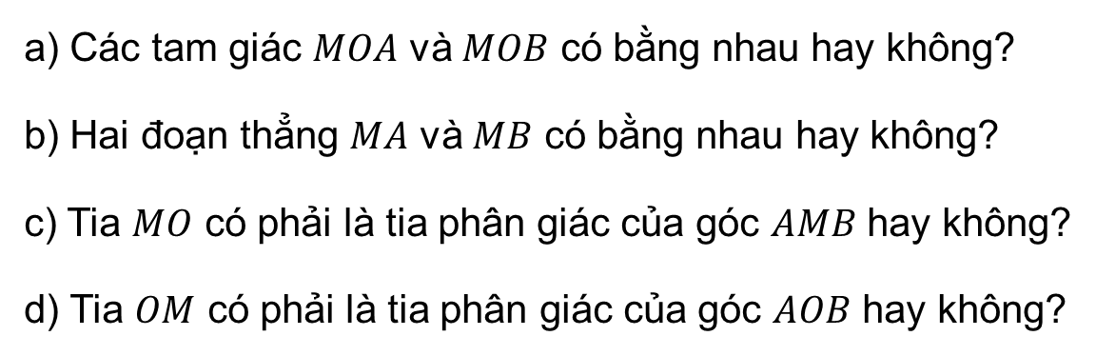
HĐ3
Cho đường tròn $\left(O;R\right)$. Các đường thẳng $c, d$ lần lượt tiếp xúc với đường tròn $\left(O;R\right)$ tại $A, B$ và cắt nhau tại $M$ (Hình 38)
a) Các tam giác $MOA$ và $MOB$ có bằng nhau hay không?
b) Hai đoạn thẳng $MA$ và $MB$ có bằng nhau hay không?
c) Tia $MO$ có phải là tia phân giác của góc $AMB$ hay không?
d) Tia $OM$ có phải là tia phân giác của góc $AOB$ hay không?

Slide 23
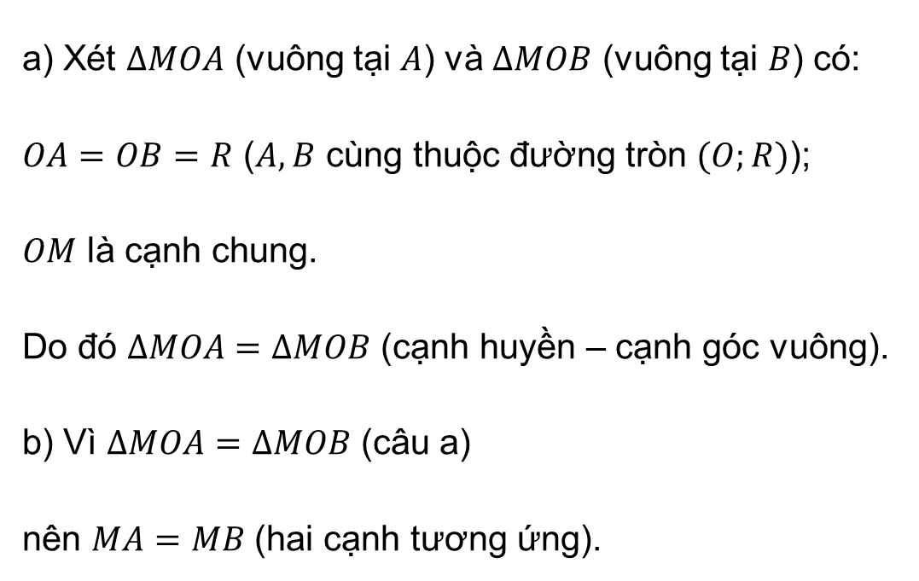
Giải
a) Xét $∆MOA$ (vuông tại $A$) và $∆MOB$ (vuông tại $B$) có:
$OA=OB=R$ ($A, B$ cùng thuộc đường tròn $(O;R)$);
$OM$ là cạnh chung.
Do đó $∆MOA=∆MOB$ (cạnh huyền – cạnh góc vuông).
b) Vì $∆MOA=∆MOB$ (câu a)
nên $MA=MB$ (hai cạnh tương ứng).

Slide 24
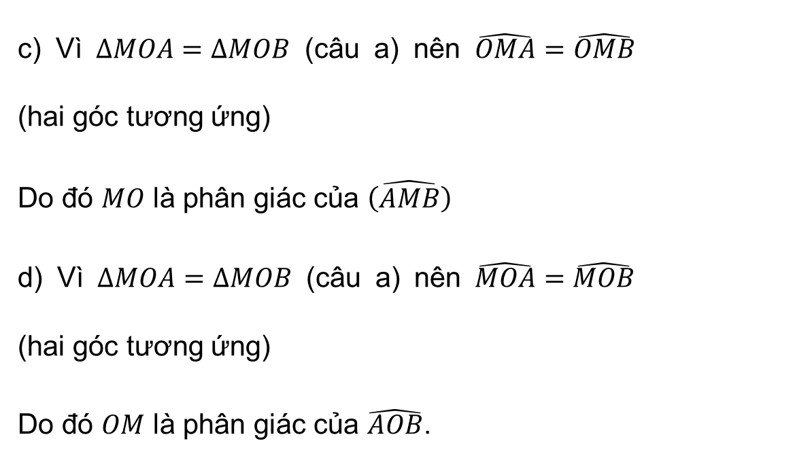
Giải
c) Vì $∆MOA=∆MOB$ (câu a) nên $\hat{OMA}=\hat{OMB}$ (hai góc tương ứng)
Do đó $MO$ là phân giác của $\hat{\left(AMB\right)}$
d) Vì $∆MOA=∆MOB$ (câu a) nên $\hat{MOA}=\hat{MOB}$ (hai góc tương ứng)
Do đó $OM$ là phân giác của $\hat{AOB}$.

Slide 25
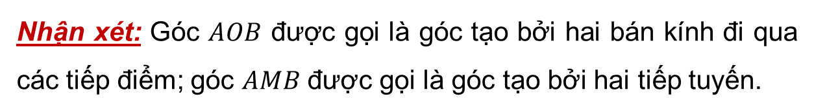
Nhận xét: Góc $AOB$ được gọi là góc tạo bởi hai bán kính đi qua các tiếp điểm; góc $AMB$ được gọi là góc tạo bởi hai tiếp tuyến.
ĐỊNH LÍ
Nếu hai tiếp tuyến của một đường tròn cắt nhau tại một điểm thì:
+ Điểm đó cách đều hai tiếp điểm;
+ Tia kẻ từ điểm đó đi qua tâm đường tròn là tia phân giác của góc tạo bởi hai tiếp tuyến;
+ Tia kẻ từ tâm đường tròn đi qua điểm đó là tia phân giác của góc tạo bởi hai bán kính đi qua các tiếp điểm.

Slide 26
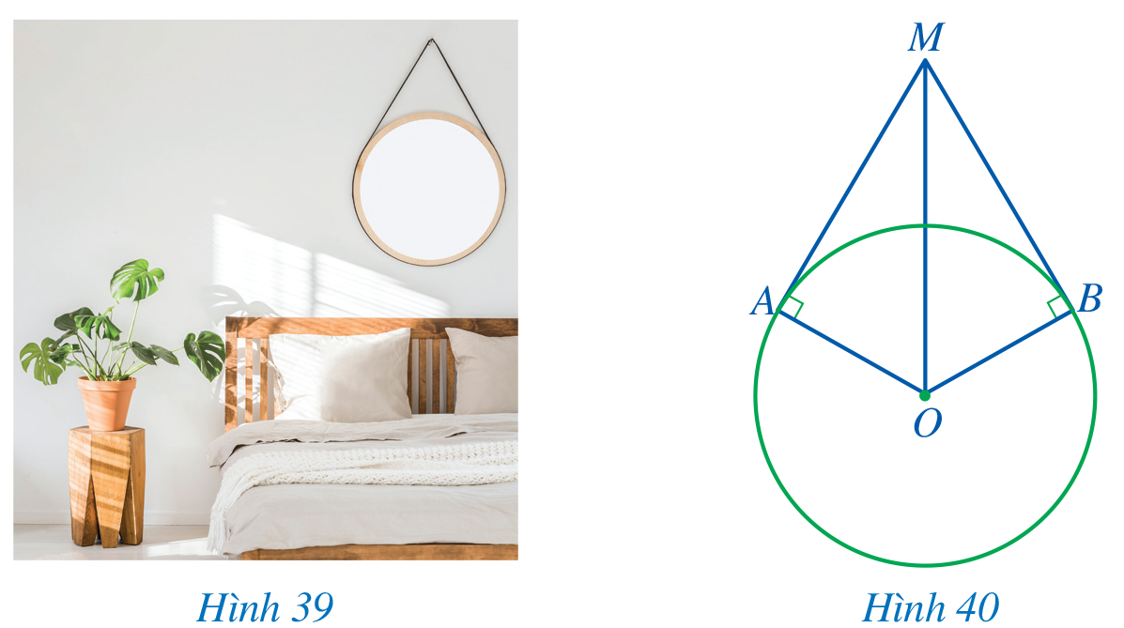
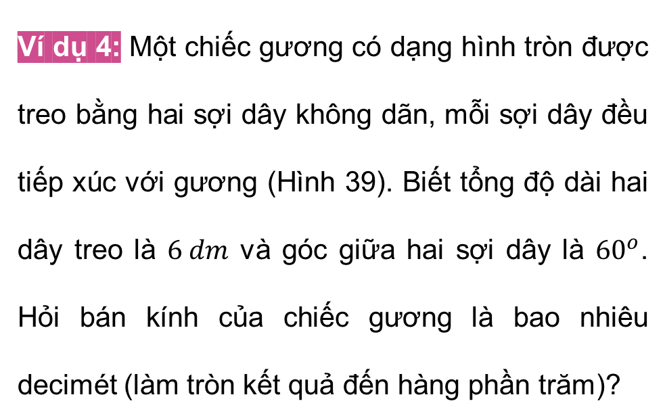
Ví dụ 4: Một chiếc gương có dạng hình tròn được treo bằng hai sợi dây không dãn, mỗi sợi dây đều tiếp xúc với gương (Hình 39). Biết tổng độ dài hai dây treo là $6 dm$ và góc giữa hai sợi dây là ${60}^{o}$. Hỏi bán kính của chiếc gương là bao nhiêu decimét (làm tròn kết quả đến hàng phần trăm)?

Slide 27
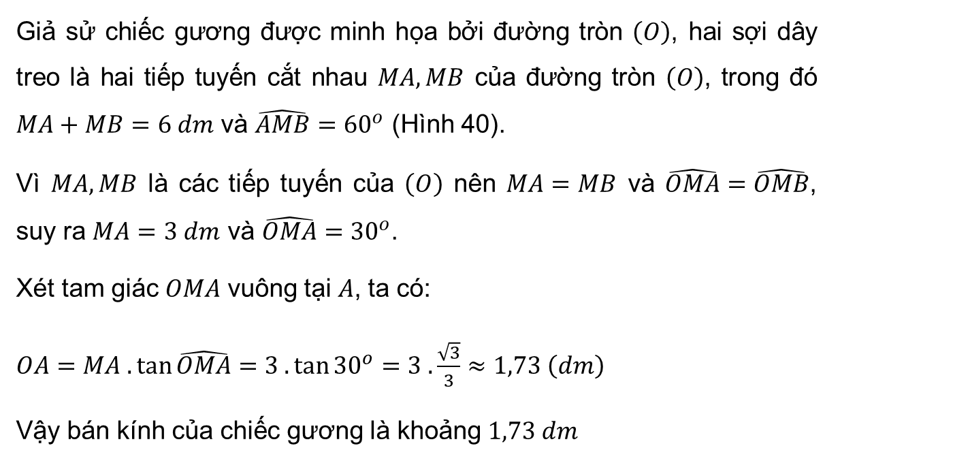
Giải
Giả sử chiếc gương được minh họa bởi đường tròn $\left(O\right)$, hai sợi dây treo là hai tiếp tuyến cắt nhau $MA, MB$ của đường tròn $\left(O\right)$, trong đó $MA+MB=6 dm$ và $\hat{AMB}={60}^{o}$ (Hình 40).
Vì $MA, MB$ là các tiếp tuyến của $\left(O\right)$ nên $MA=MB$ và $\hat{OMA}=\hat{OMB}$, suy ra $MA=3 dm$ và $\hat{OMA}={30}^{o}$.
Xét tam giác $OMA$ vuông tại $A$, ta có:
$OA=MA .\tan{\hat{OMA}}=3 .\tan{{30}^{o}}=3 .\frac{\sqrt{3}}{3}≈1,73 \left(dm\right)$
Vậy bán kính của chiếc gương là khoảng $1,73 dm$

Slide 28
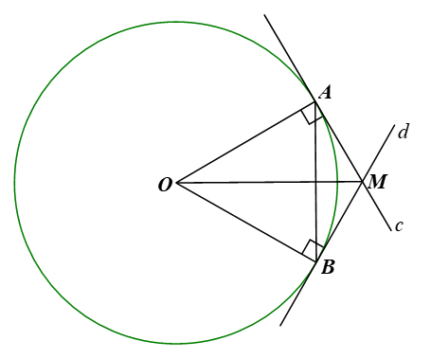
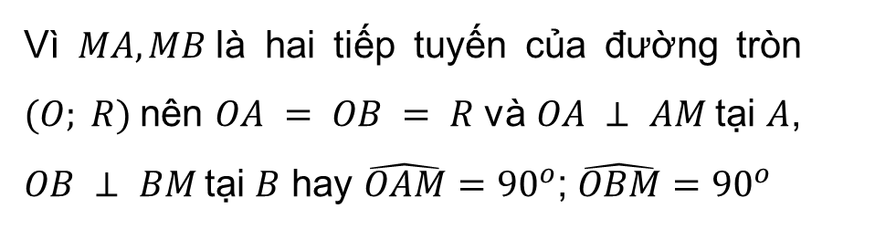
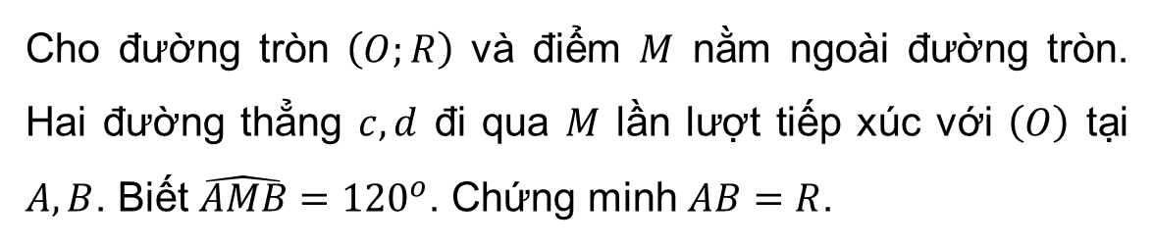
Luyện tập 4
Cho đường tròn $\left(O;R\right)$ và điểm $M$ nằm ngoài đường tròn. Hai đường thẳng $c, d$ đi qua $M$ lần lượt tiếp xúc với $\left(O\right)$ tại $A, B$. Biết $\hat{AMB}={120}^{o}$. Chứng minh $AB=R$.
Giải
Vì $MA, MB$là hai tiếp tuyến của đường tròn $(O; R)$nên $OA = OB = R$ và $OA ⊥ AM$tại $A$, $OB ⊥ BM$tại $B$ hay $\hat{OAM}={90}^{o}$; $\hat{OBM}={90}^{o}$

Slide 29
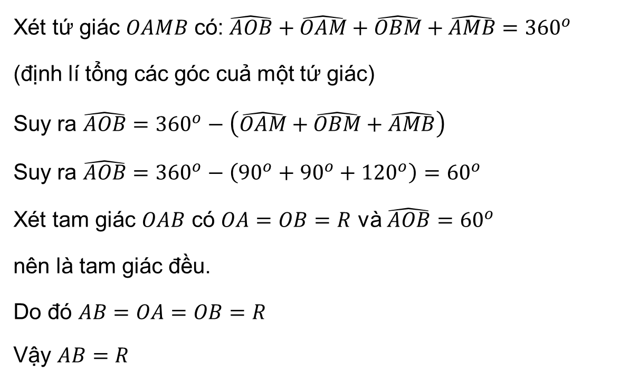
Giải
Xét tứ giác $OAMB$ có: $\hat{AOB}+\hat{OAM}+\hat{OBM}+\hat{AMB}={360}^{o}$
(định lí tổng các góc cuả một tứ giác)
Suy ra $\hat{AOB}={360}^{o}−\left(\hat{OAM}+\hat{OBM}+\hat{AMB}\right)$
Suy ra $\hat{AOB}={360}^{o}−\left({90}^{o}+{90}^{o}+{120}^{o}\right)={60}^{o}$
Xét tam giác $OAB$ có $OA=OB=R$ và $\hat{AOB}={60}^{o}$
nên là tam giác đều.
Do đó $AB=OA=OB=R$
Vậy $AB=R$

Slide 30
LUYỆN TẬP

Slide 31
BÀI TẬP TRẮC NGHIỆM
Câu 1. Nếu một đường thẳng đi qua một điểm của đường tròn và vuông góc với bán kính đi qua điểm đó, thì đường thẳng ấy là:
A. tiếp tuyến của đường tròn
B. đường kính của đường tròn
C. trung trực của bán kính đường tròn
D. đường thẳng cắt đường tròn tại hai điểm

Slide 32
Câu 2. Cho (O; 5cm). Đường thẳng d là tiếp tuyến của đường tròn (O; 5cm), khi đó:
A. Khoảng cách từ O đến đường thẳng d bằng 6cm
B. Khoảng cách từ O đến đường thẳng d bằng 5cm
C. Khoảng cách từ O đến đường thẳng d nhỏ hơn 5cm
D. Khoảng cách từ O đến đường thẳng d lớn hơn 5cm

Slide 33
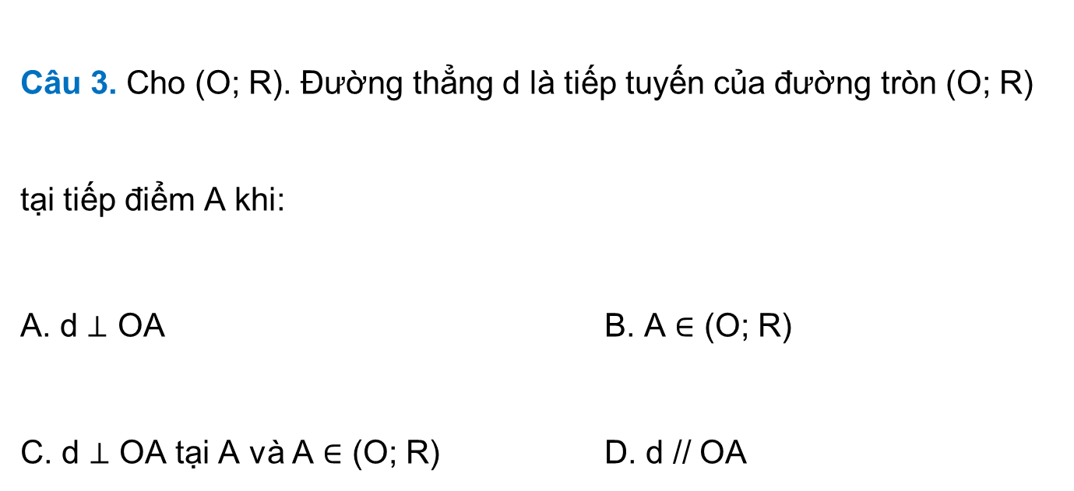
Câu 3. Cho (O; R). Đường thẳng d là tiếp tuyến của đường tròn (O; R) tại tiếp điểm A khi:
A. d $⊥$ OA B. A $∈$ (O; R)
C. d $⊥$ OA tại A và A $∈$ (O; R) D. d // OA

Slide 34
Câu 4. Theo tính chất hai tiếp tuyến của một đường tròn cắt nhau tại một điểm thì:
A. Tia kẻ từ tâm đường tròn đi qua điểm đó là tia phân giác của góc tạo bởi tiếp tuyến và bán kính của đường tròn
B. Đường thẳng kẻ từ tâm đường tròn đi qua điểm đó là tiếp tuyến của đường tròn
C. Đường thẳng kẻ từ tâm đường tròn đi qua hai tiếp điểm là đường phân giác của góc tạo bởi hai bán kính đi qua hai tiếp điểm đó.
D. Tia kẻ từ tâm đường tròn đi qua điểm đó là tia phân giác của góc tạo bởi hai bán kính đi qua các tiếp điểm

Slide 35
Câu 5. “Cho hai tiếp tuyến của một đường tròn cắt nhau tại một điểm. Tia nối từ điểm đó tới tâm là tia phân giác của góc tạo bởi… Tia nối từ tâm tới điểm đó là tia phân giác của góc tạo bởi…”. Hai cụm từ thích hợp vào chỗ trống lần lượt là:
A. hai tiếp tuyến; hai bán kính đi qua tiếp điểm
B. hai bán kính đi qua tiếp điểm; hai tiếp tuyến
C. hai tiếp tuyến; hai dây cung
D. hai dây cung; hai bán kính

Slide 36
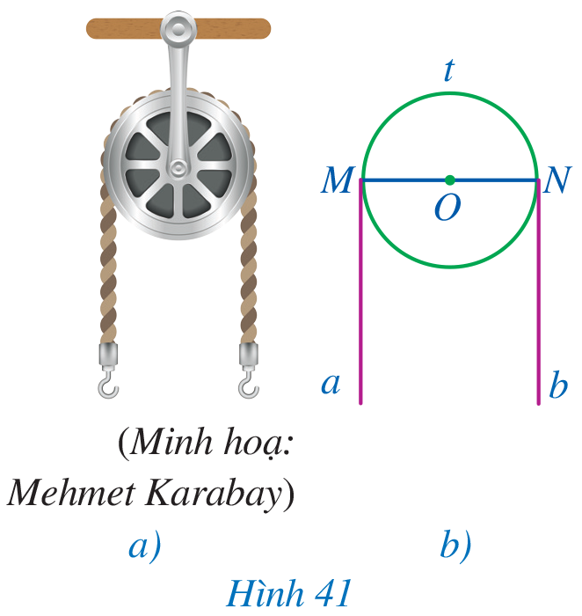
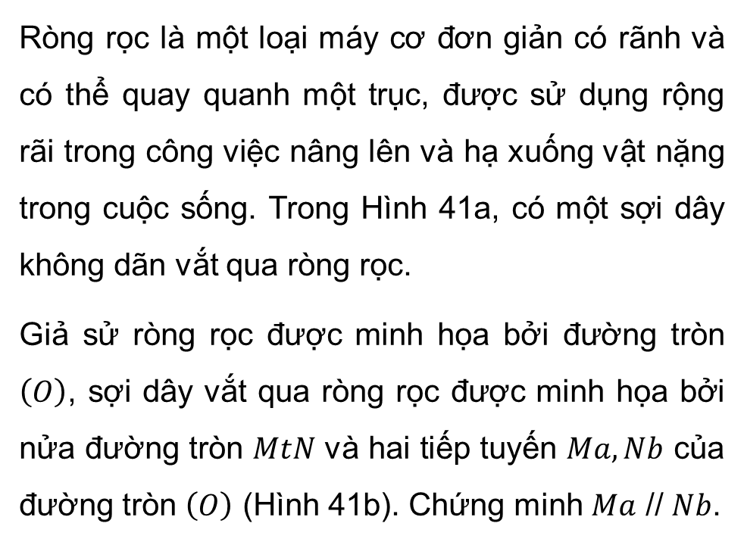
Bài 1 (SGK – tr.109)
Ròng rọc là một loại máy cơ đơn giản có rãnh và có thể quay quanh một trục, được sử dụng rộng rãi trong công việc nâng lên và hạ xuống vật nặng trong cuộc sống. Trong Hình 41a, có một sợi dây không dãn vắt qua ròng rọc.
Giả sử ròng rọc được minh họa bởi đường tròn $\left(O\right)$, sợi dây vắt qua ròng rọc được minh họa bởi nửa đường tròn $MtN$ và hai tiếp tuyến $Ma, Nb$ của đường tròn $\left(O\right)$ (Hình 41b). Chứng minh $Ma$ // $Nb$.

Slide 37
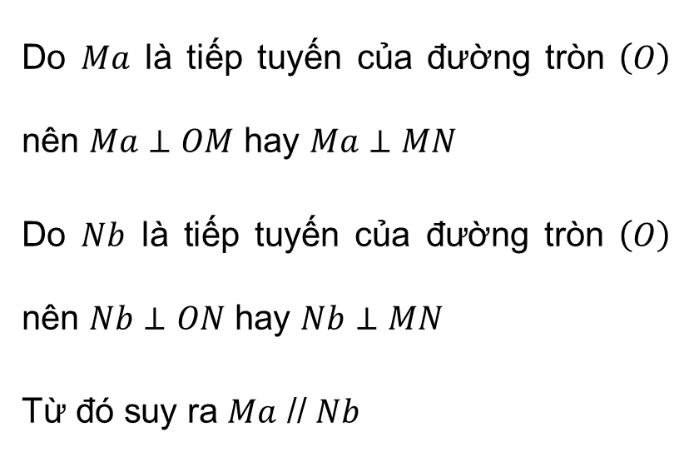
Giải
Do $Ma$ là tiếp tuyến của đường tròn $\left(O\right)$ nên $Ma⊥OM$ hay $Ma⊥MN$
Do $Nb$ là tiếp tuyến của đường tròn $\left(O\right)$ nên $Nb⊥ON$ hay $Nb⊥MN$
Từ đó suy ra $Ma$ // $Nb$

Slide 38
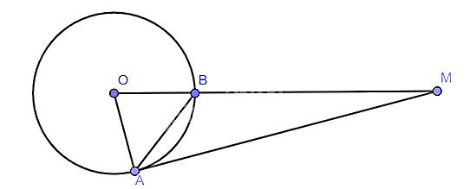


Cho đường tròn $\left(O\right)$ và dây $AB$. Điểm $M$ nằm ngoài đường tròn $\left(O\right)$ thỏa mãn điểm $B$ nằm trong góc $MAO$ và $\hat{MAB}=\frac{1}{2}\hat{AOB}$. Chứng minh đường thẳng $MA$ là tiếp tuyến của đường tròn $\left(O\right)$.
Bài 2 (SGK – tr.110)
Giải
Ta có: $OA=OB=R$ nên $∆OAB$ cân tại $O$
Suy ra $\hat{OAB}=\hat{OBA}$

Slide 39

Giải
Xét $∆OAB$ cân tại $O$ có:
$\hat{OAB}+\hat{OBA}+\hat{AOB}={180}^{o}$ suy ra $\hat{OAB}+\hat{OAB}+\hat{AOB}={180}^{o}$
Suy ra $2\hat{OAB}={180}^{o}−\hat{AOB}$ suy ra $\hat{OAB}={90}^{o}−\frac{1}{2}\hat{AOB}$
Ta có: $\hat{OAM}=\hat{OAB}+\hat{BAM}$
$={90}^{o}−\frac{1}{2}\hat{AOB}+\frac{1}{2}\hat{AOB}={90}^{o}$
Suy ra $OA⊥AM$.
Vậy $MA$ là tiếp tuyến của đường tròn $\left(O\right)$

Slide 40



Cho đường tròn $\left(O\right)$ và điểm $M$ nằm ngoài đường tròn. Hai đường thẳng $c, d$ đi qua điểm $M$ lần lượt tiếp xúc với $\left(O\right)$ tại $A, B$. Tia phân giác của góc $MAB$ cắt $MO$ tại $I$. Chứng minh điểm $I$ cách đều ba đường thẳng $MA, MB$ và $AB$.
Bài 3 (SGK – tr.110)
Do $MA, MB$ là tiếp tuyến của đường tròn $\left(O\right)$ nên $MO$ là tia phân giác của $\hat{AMB}$ hay $MI$ là tia phân giác của $\hat{AMB}$
Giải

Slide 41

Giải
Xét $∆AMB$ có:
$AI$ là tia phân giác của góc $\hat{MAB}$
$MI$ là tia phân giác của góc $\hat{AMB}$
Suy ra $I$ là giao điểm của 3 đường phân giác của $∆AMB$
Vậy $I$ cách đều $MA, MB,AB$

Slide 42



kenhgiaovien
Bài giảng và giáo án này chỉ có duy nhất trên kenhgiaovien.com
Bất cứ nơi nào đăng bán lại đều là đánh cắp bản quyền và hưởng lợi bất chính trên công sức của giáo viên.
Vui lòng không tiếp tay cho hành vi xấu.
https://kenhgiaovien.com/
Zalo: 0386 168 725

Slide 43
VẬN DỤNG

Slide 44


Bài 4 (SGK – tr.110)
Một người quan sát đặt mắt ở vị trí $A$ có độ cao cách mực nước biển là $AB=5 m$. Cắt bề mặt Trái Đất bởi một mặt phẳng đi qua điểm $A$ và tâm của Trái Đất thì phần chung giữa chúng là một đường tròn lớn tâm $O$. Tầm quan sát tối đa từ vị trí $A$ là đoạn thẳng $AC$, trong đó $C$ là tiếp điểm của tiếp tuyến đi qua $A$ với đường tròn $\left(O\right)$ (minh họa như Hình 42). Tính độ dài đoạn thẳng $AC$ (theo đơn vị kilômét và làm tròn kết quả đến hàng phần mười), biết bán kính Trái Đất là $OB=OC≈6 400 km.$
(Nguồn: Toán 9 – Tập một, NXB Giáo dục Việt Nam, năm 2017)

Slide 45

Giải
Ta có: $OA=AB+BO≈\frac{5}{1000}+6400≈6400,005$ km
Áp dụng định lí Pythagore vào $∆AOC$ vuông tại $C$ có:
$AC^{2}+OC^{2}=AO^{2}$
Suy ra $AC^{2}=AO^{2}−OC^{2}≈{6400,005}^{2}−{6400}^{2}$
$$≈64,000025$$
Suy ra $AC≈8$ km

Slide 46


Bài 5 (SGK – tr.110)
Cho đường tròn $\left(O;R\right)$ đường kính $AB$ và các đường thẳng $m, n, p$ lần lượt tiếp xúc với đường tròn tại $A, B, C$ (Hình 43). Chứng minh:
a) $AD+BE=DE$
b) $\hat{COD}=\frac{1}{2}\hat{COA}$ và $\hat{COE}=\frac{1}{2}\hat{COB}$
c) Tam giác $ODE$ vuông
d) $\frac{OD . OE}{DE}=R$

Slide 47

Giải
a) Do $DC, DA$ cùng là tiếp tuyến của đường tròn $\left(O\right)$ nên $DA=DC$
Do $EC, EB$ cùng là tiếp tuyến của đường tròn $\left(O\right)$ nên $CE=BE$
Lại có: $DC+CE=DE$ suy ra $DA+EB=DE$
b) Do $DC, DA$ cùng là tiếp tuyến của đường tròn $\left(O\right)$
nên $OD$ là phân giác của $\hat{COA} \text{su}\text{y} \text{ra} \hat{COD}=\frac{1}{2}\hat{COA}$
Do $EC, EB$ cùng là tiếp tuyến của đường tròn $(O)$ nên $OE$ là tia phân giác của $\hat{COB}$
Suy ra $\hat{COE}=\frac{1}{2}\hat{COB}$

Slide 48

Giải
c) Ta có: $\hat{COA}+\hat{COB}={180}^{o}$ (kề bù)
Suy ra $\frac{1}{2}\left(\hat{COA}+\hat{COB}\right)=\frac{1}{2}. {180}^{o}={90}^{o}$
$\text{Suy} \text{ra} \frac{1}{2}\hat{COA}+\frac{1}{2}\hat{COB}={90}^{o}$
Mà $\hat{COD}=\frac{1}{2}\hat{COA};$ $\hat{COE}=\frac{1}{2}\hat{COB}$ nên $\hat{COD}+\hat{COE}={90}^{o}$ hay $\hat{DOE}={90}^{o}$
Vậy $∆ODE$ vuông tại $O$
d) Dễ dạng chứng mình được $∆DCO$ $\sim$ $∆DOE$ (cạnh huyền – góc nhọn)
Suy ra $\frac{DO}{CO}=\frac{DE}{OE}$ hay $DO.OE=CO.DE$ suy ra $CO=\frac{OD.OE}{DE}$
Mà $OC=R$ nên $\frac{OD.OE}{DE}=R$

Slide 49
HƯỚNG DẪN VỀ NHÀ
Ghi nhớ kiến thức trong bài.
Hoàn thành bài tập trong SBT.
Chuẩn bị bài sau: Góc ở tâm, góc nội tiếp

Slide 50
HẸN GẶP LẠI CÁC EM TRONG TIẾT HỌC HÔM SAU!

